Slide 1
„Logiky vysvětlení“ a teorie v sociálních vědách
POLn4003, 15.3. 2023

Slide 2
O co se ve vědě (i v diplomce) pokoušíme?

Slide 3
KKV: The goal is inference
Vědecký výzkum je založen na tom, že o světě děláme popisné nebo vysvětlující závěry na základě empirických dat, které máme k dispozici.
Základem výzkumu je to, že jak popisný, tak vysvětlující závěr překračuje sesbíraná fakta.
V jedné práci můžeme dělat obojí (popisovat i vysvětlovat).

Slide 4
Popis vs. Explanace
Popis: „Copak to tady máme?“ „Jaké něco je?“
Vysvětlení: „Proč nastal/jak vznikl tento případ/situace/stav?“ „Jak to vysvětlit?“

Slide 5
Popis
„Sběr, organizování, kategorizace (často dříve nepozorovaných) dat o dané oblasti.“
„Vykresluje se obraz“ (co se stalo, jak se věci dějí, jak vypadá situace, osoba, událost, v jakém vztahu jsou věci a osoby)
Zjednodušuje se a shrnuje (ve studii orientované na zobecnění).

Slide 6
Kvalita popisu
Relevance- popisujete důležitou věc
Novost- děláte závěr o zatím neznámé části světa

Slide 7
Popisné závěry
Zjednodušení často velmi složitých pozorování do jednodušších kategorií, vytváření typologií, nové koncepty (pokud je zkoumaných případů více)
„Particular facts vs. general knowledge“.
Shrnutí detailů událostí (případů, procesů- pokud je zkoumaných případů jeden nebo málo)
Popisné závěry tedy obvykle nejsou to, co přímo pozorujeme, to jen využijeme k tomu, abychom se dozvěděli o nepozorovatelných faktech.

Slide 8
Příklad: Typologie euroskepticismu
Popisujeme chování euroskeptických stran, všímáme si, že některé se podobají, vytvoříme typologii euroskeptických stran.
Jde o popis nebo vysvětlení?

Slide 9
Popisné závěry: systematická a nahodilá složka
Při popisných závěrech obvykle sledujeme rozdíly ve sledovaném jevu u jednotlivých případů (volební zisk, počet teroristických útoků atd.).
Snažíme se vždy rozlišit systematickou a náhodnou složku těchto rozdílů (neboli ptáme se, zda před sebou máme typické situace nebo „ulítlé případy“, co se bude v čase –někdy prostoru- opakovat a co je nahodilé a spojené s konkrétním pozorováním).
Často obtížné rozlišit, co je systematická složka a co náhodná.

Slide 10
Příklad 1
Chceme popsat, jak je kde silná strana ODS a pozorujeme výsledky senátních voleb. Zjistíme, že dlouhodobě nejlepší má v Teplicích, Plzni.
Systematická složka: sociodemografické faktory, „mentalita“,
Náhodná složka: kandidáti, jejich soupeři, kampaň a další

Slide 11
Příklad 2
Všímáme si, když procházíme volební data, že v prezidentských volbách 2023 přestávají „Sudety“ hlasovat jednotně, výsledky v jednotlivých částech se liší
Uděláme popisný závěr (překračující data) ve smyslu „fragmentace někdejších Sudet z hlediska volebního chování“
Jenže co když za výsledkem stojí lyžaři s voličskými průkazy? Co když si kvůli žádnému kandidátovi nebude už nikdy vyřizovat tolik lidí volební průkaz a vidíme „ulítlý případ“?
„Signál a šum“

Slide 12
Kritéria pro hodnocení deskriptivní inference
Nevychýlenost závěrů (vyhnutí se systematické chybě při opakovaném odhadu- statistická vs. substantivní vychýlenost- KKV: britské volby, výsledek ve volbách nerovná se automaticky podpora stran, Česko podpora vlády nerovná se automaticky součet podpory vládních stran)
Efektivita pozorování (souvisí s mírou variability v datech, čím větší, tím horší. Snažíme se buďto o intenzivní studium mála případů (důležitý je způsob studia i jejich výběr) nebo naopak co nejvíce případů. Někdy je lepší první možnost, někdy druhá. Cíl je zmenšit vliv náhodných faktorů, zvyšujících variabilitu, měřit signál, odstínit šum).

Slide 13
Je popis méně hodnotný než vysvětlení?
Popis může existovat bez vysvětlení, vysvětlení bez popisu nikoliv
Dobrý popis navádí k vysvětlení: př. ODS je silná v českých obvodech, se starší, bohatší populací (popis) je to tak, že věk, příjem a geografie obecně ovlivňují podporu ODS a proč (vysvětlení, prověřujeme na více případech)?

Slide 14
Co je ještě popis: Chytilek-Eibl 2011
Otázka: Jaká je dimenzionální struktura témat v českém politickém prostoru?
Zkoumalo se: prostřednictvím panelu expertů
Odpověď: Můžeme provést dimenzionální redukci na zhruba čtyři dimenze, zdaleka nejsilnější je „ekonomická + vztah k minulému režimu“
Jde o popis: nevysvětlujeme, proč zrovna čtyři dimenze ani proč je jejich podoba taková, jaká je, ani proč je ekonomická dimenze nejsilnější.

Slide 15
Co už je vysvětlení (Chytilek-Eibl)
Výzkumná otázka: jak (jakou nezávislou proměnnou) vysvětlit, o kterých stranách mluví experti (politologové) jako o pravicových či levicových (co ovlivňuje umístění strany na ose pravice-levice v jejich myslích?)
Klíčová vysvětlující proměnná: pozice strany v ekonomických otázkách

Slide 16
Explanace
Zajímá nás vysvětlení toho, proč to, co pozorujeme, nabývá různých hodnot: „něco to způsobuje“
„Něco“ = rozdíl mezi hodnotami nezávislé proměnné
Rozdíl mezi hodnotami naší závislé proměnné, pokud sledovaná nezávislá proměnná nabude různých hodnot, se nazývá kauzální efekt.
Kauzální efekt je příkladem explanace, kde nás zajímá velikost příčinného efektu (jak moc nezávislá proměnná ovlivňuje závislou).

Slide 17
Podmínky kauzality
Abychom mohli mezi dvěma proměnnými konstatovat kauzální vztah (nezávislá proměnná X ovlivňuje závislou Y):
Musí existovat věrohodný mechanismus, který spojuje X a Y.
Musíme si být jisti, že to není naopak a Y neovlivňuje X
Mění se Y s tím, jak se mění X (kovariance).
Neexistuje nějaká proměnná Z (resp. Více proměnných), která zároveň ovlivňuje X a Y.

Slide 18
Příklad (KKV)
Zkoumáme, jaký vliv na spokojenost s politikou má forma vlády (prezidentská x parlamentní).
Čistý kauzální efekt z parlamentní formy vlády v jedné zemi by byl rozdíl mezi spokojeností s politikou v parlamentarismu a spokojeností v prezidencialismu, pokud by bylo ostatní všechno stejné = NELZE

Slide 19
Jak si pomáháme
Průměrný kauzální efekt (více pozorování, odfiltrovává náhodnou složku)
Maximální a minimální kauzální efekt (zajímá nás rozptyl výsledků, chceme například řešení s nejméně špatným nejhorším výsledkem)

Slide 20
Příklady průměrných kauzálních efektů
„S každými investovanými sto dolary získává kandidát v obvodu 3 hlasy navíc.“
„Pokud se v TRS zvýší rozdíl mezi kandidáty po prvním kole o jedno procento, investují do kampaně o 300 dolarů méně.“

Slide 21
Příklad rozptylu kauzálního efektu
Předchozí výkon politického úřadu, o který kandidát usiluje (incumbency) má z hlediska hlasů nejvyšší efekt... a nejnižší efekt ....

Slide 22
Alternativní přístupy ke kauzalitě
Klíčové není změřit velikost efektu, ale objasnit kauzální mechanismus (process tracing, hluboká případová studie), nezbavuje nás ale nutnosti změřit kauzální efekt.
Vícenásobná kauzalita (snažíme se najít všechny nezávislé proměnné, které způsobují změny v závislé proměnné a popsat vztahy mezi nimi- strategie pro diplomky s malým i velkým N)
Nutné a postačující podmínky (málo případů, viz např. disertace Kouba 2011)

Slide 23
Nutné podmínky
„Svoboda (X) je nutnou podmínkou demokracie (Y)“
 | X=0 | X=1
Y=0 | Nezajímá nás | Nezajímá nás
Y=1 | Vyvracející případy | Zde by měly být případy

Slide 24
Postačující podmínky
„Svoboda (X) je postačující podmínkou demokracie (Y)“
 | X=0 | X=1
Y=0 | Nezajímá nás | Vyvracející případy
Y=1 | Nezajímá nás | Zde by měly být případy

Slide 25
Nutné a postačující podmínky
„Svoboda (X) je nutnou a zároveň postačující podmínkou demokracie (Y)“
 | X=0 | X=1
Y=0 | Zde by měly být případy | Vyvracející případy
Y=1 | Vyvracející případy | Zde by měly být případy

Slide 26
Př. Skocpol: The Causes of Social Revolutions (1979)
T. Skocpol provádí hluboce porozumívací studii Francie (VFR), Ruska (ŘR) a Číny (cca 1910-1960) a snaží se vysvětlit rozsáhlé sociální změny (vznik a zánik sociálních tříd). Dá se vysvětlit dvěma nutnými a dohromady postačujícími strukturními podmínkami- krizí a kolapsem státní moci a rolnickými rebeliemi v důsledku třídního napětí.

Slide 27
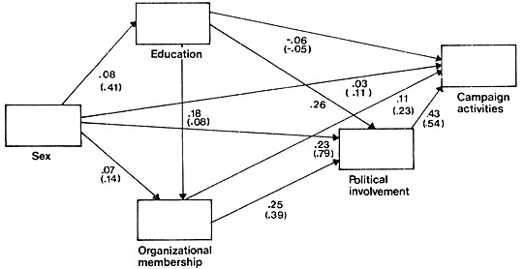
Klíčový postup v explanačním výzkumu- kontrola alternativních vysvětlení
Kauzalita často složitá (příklad: skandinávská kvantitativní studie o vztahu pohlaví a politické participace). Pomáhají nám regresní modely a statistické programy.

Slide 28
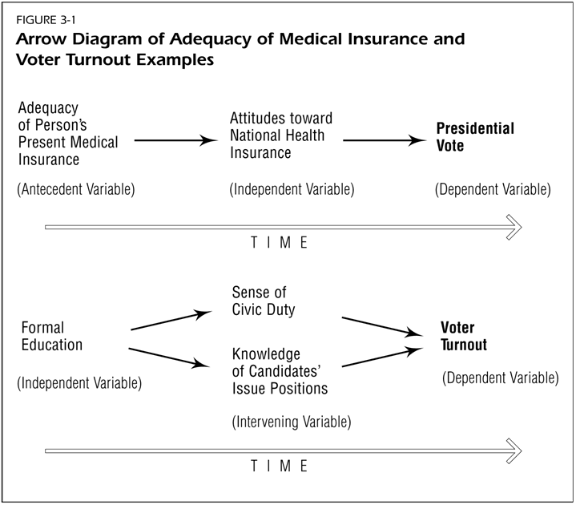
Příklady komplikovaných kauzálních vztahů

